Slide 1
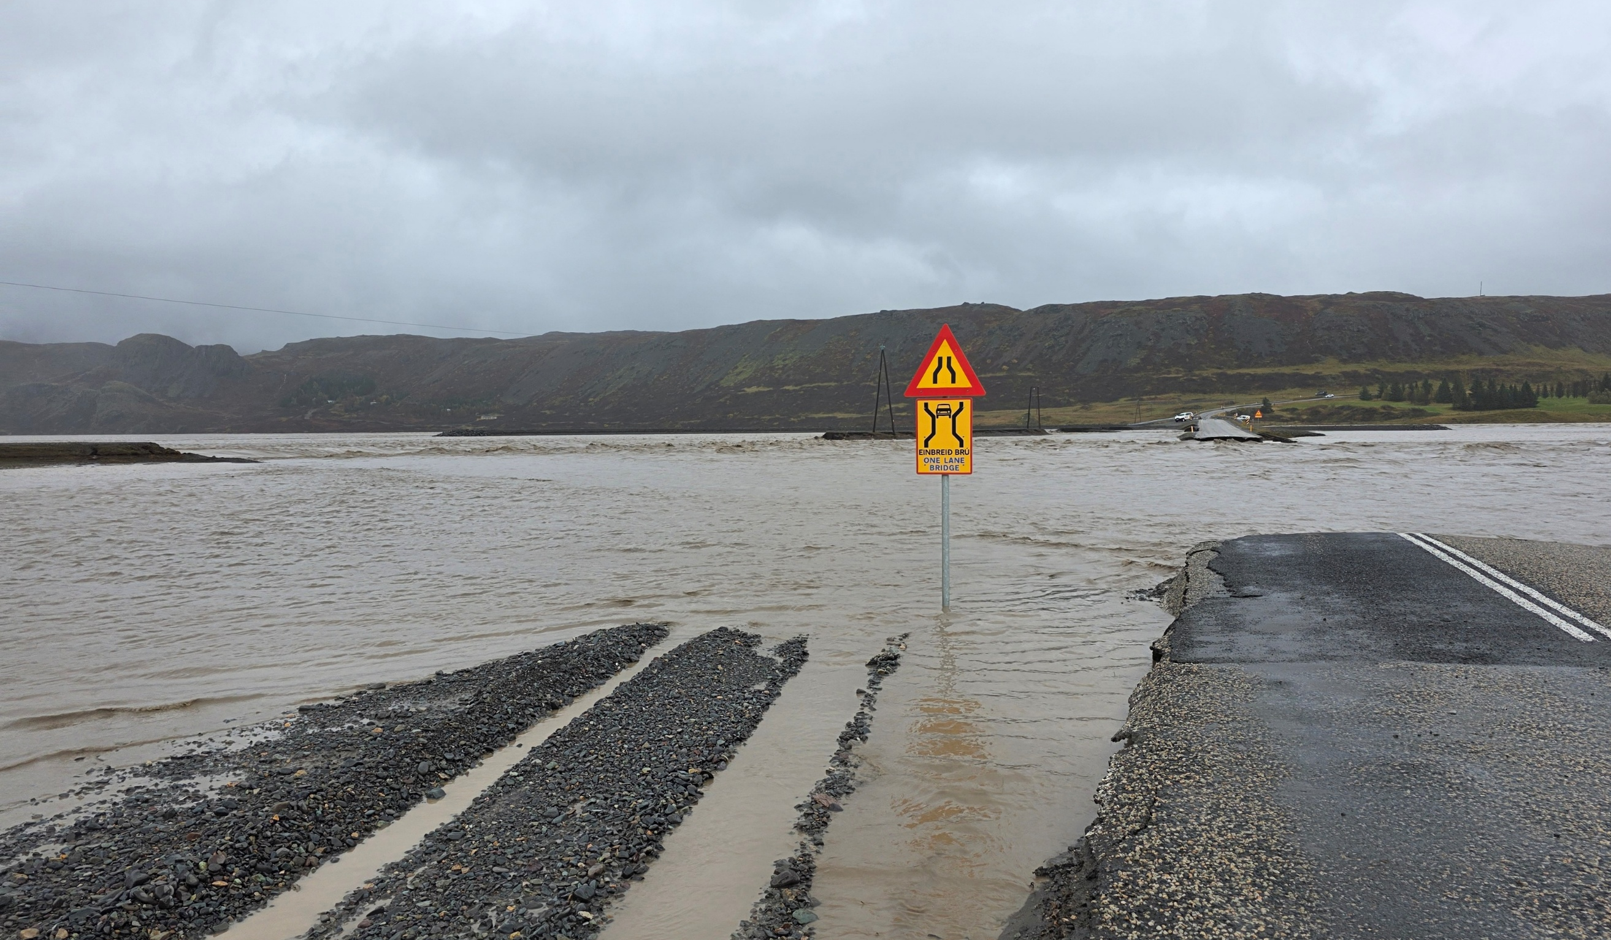
Áhrif loftslags á vegakerfið: helstu áhættur og áskoranir
Rannsóknaráðstefna Vegagerðarinnar 7.11.2025
Anna Margrét Sigurbergsdóttir og Andrea Bergþórsdóttir
Mynd: Jón Kristófer Guðbjörnsson
Notes:
Ég heiti Anna Margrét Sigurbergsdóttir og starfa á deild umhverfis og sjálfbærni hjá Vegagerðinni – ég heiti Andrea Bergþórsdóttir….
Við ætlum að kynna fyrir ykkur rannsóknarverkefni um áhrif loftslags á vegakerfið, hvernig veðurtengd atvik hafa haft áhrif á rekstur, þjónustu og umferðaröryggi á Hringveginum síðustu 10 árin. Rannsókninni er ekki lokið og við tökum glaðar við öllum ábendingum og hugmyndum sem gætu styrkt verkefnið.

Slide 2
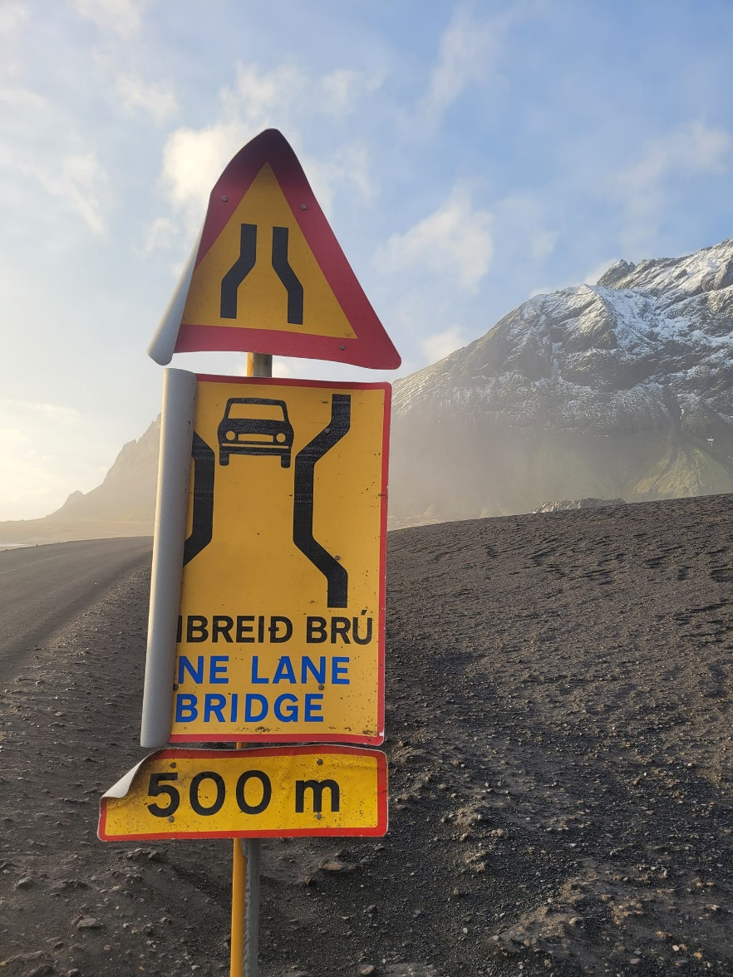
Yfirlit
Bakgrunnur
Staðan
Verkefnið
Uppruni gagna
Myndir af atvikum
Huglægt kort
Hlutlægt kort
Samantekt
Mynd: Þorleifur Olsen
Mynd: Þorleifur Olsen
Notes:
Ég ætla að byrja á bakgrunninum eða ástæðunni fyrir því að við fórum í þetta verkefni. Síðan skoðum við stöðuna í dag.
Þá ætla ég að segja ykkur frá verkefninu sjálfu og fer síðan yfir hvaðan gögnin koma, hvernig skráningar fara fram og síðan sýni ég ykkur myndir af atvikum.
Eftir það fáið þið að sjá kort af atvikum.
Við endum síðan á stuttri samantekt.

Slide 3

Bakgrunnur
Loftslagsbreytingar – langtímabreytingar á
veðurfari jarðar
Veðurfar - meðalástand veðurs á löngu tímabili
Veðurtengdir atburðir - (hér) atburðir sem
geta valdið raski á innviðum og rekstri
Ísland er þegar að upplifa breytingar í veðurfari
- meiri úrkomuákefð, hlýrra loftslag, tíðari öfgar
Notes:
Það er staðreynd að hlýnun jarðar er ekki lengur fjarlægt fyrirbæri heldur mælanlegt ferli sem á sér stað á óvenjulegum hraða. Þessi þróun endurspeglast skýrt í gögnum vísindanefndar, sem sýna að hver áratugur frá árinu 1980 hefur verið hlýrri en allir áratugir sem komu þar á undan frá því að mælingar hófust um miðja 19. öld.
Ísland er þegar að upplifa breytingar á veðurfari og við sjáum það í aukinni úrkomu, tíðari öfgum og nýjum uppákomum sem við höfum ekki þurft að takast á við áður, annað hvort á tilteknum svæðum eða yfir höfuð.
En getum við sagt að stakt veðurtengt atvik á vegakerfinu sé bein afleiðing veðurfarsbreytinga? Í stuttu máli — nei, ekki með vissu þar sem að gögnin liggja ekki fyrir. En það sem við getum gert er að greina áhættuna, kortleggja þau svæði sem verða fyrir áhrifum og kynna okkur framtíðarspár á breytingum á veðurfari. Þannig getum við undirbúið okkur betur fyrir það sem bíður okkar á komandi árum og áratugum og með því aukið viðnámsþrótt vegakerfisins gegn loftslagsbreytingum.
Hér munum við þó ekki fjalla beint um áhrif loftlagsbreytinga sem slík heldur frekar einblína á hvaða veðurtengdu atburðir eru þegar að hafa áhrif á vegakerfið.

Slide 4
Staðan
Veðurtengdir atburðir hafa bein áhrif á vegakerfið
- sjáum það vel í dag: grjóthrun og skriðuföll, snjóflóð, flóð yfir vegi
Gífurleg umferðaraukning – margföldun á ÁDU
- mikið af þessu eru ferðamenn sem þekkja ekki íslenskar aðstæður
Rannsóknarverkefni – frá Noregi til Íslands
- Þekktar áskoranir, stærri stærðargráða, aukin tíðni og útbreiðsla
Niðurstöður
- Ítarleg atvikaskráning, gagnavöktun og samvinna eru lykilatriði
- Tafir á samgöngum kosta oft meira en skemmdir á mannvirkjum
Notes:
Ísland er að fást við margvíslegar áskoranir á vegakerfinu sem tengjast veðri, og má þar nefna grjóthrun og skriðuföll, snjó- og krapaflóð, vatns- og sjávarflóð, jökulhlaup, sandfok og hvassviðri. Segja mætti að Ísland fái að glíma við alla flóruna af veðurtengdum atburðum sem geta haft áhrif á öryggi vegfarenda.
Einnig hefur orðir gífurlega umferðaraukning á landinu seinustu ár, þar sem umferð hefur margfaldast á vissum svæðum á síðustu 10 árum. Mikið af þessum ökumönnum eru ferðamenn sem eru ekki jafn kunnug aðstæðum, þó þessir atburðir séu vissulega hættulegir öllum sem ferðast þar um. Þar að auki má nefna að mikið af þessari aukningu í umferð eru stórir rútubílar, þannig aukning í fjölda fólks sem ferðast um er jafnvel meiri en getur talist af fjölda ökutækja.
Fyrri rannsóknarverkefni á þessu sviði hafa verið framkvæmdar, sem ramma inn grunninn að þessu verkefni okkar. Má þar helst nefna rannsóknarverkefni norsku vegagerðarinnar Klima og transport, verkefni á vegum Vegsýn og Vegagerðarinnar sem og verkefni á vegum þáverandi samgöngu og sveitarstjórnarráðuneyti. Öll verkefnin komust að áþekkum niðurstöðum.
„Klima og transport“ er 4ra ára verkefni frá norsku vegagerðinni, Vegvesen. Miðað er við norskar aðstæður í verkefninu en segja má að íslenskar aðstæður svipa mikið til þeirra norsku. Helstu niðurstöður verkefnisins voru að áskoranir dagsins í dag munu aukast í stærðargráðu og tíðni og að staðsetningum þeirra mun fjölga.
Samstarfsverkefni Vegsýnar og Vegagerðarinnar kemst að þeirri niðurstöðu að ógnir vegna skyndilegra atburða sem tengjast aukinni úrkomu verða mest áberandi með hlýnandi veðurfari, í formi stærri flóða, fleiri skriðufalla og krapaflóða, sem og auknu sliti á burðar- og slitlögum vega.
Skýrsla frá árinu 2021 frá þáverandi samgöngu og sveitarstjórnarráðuneytinu einblíndi á áhrif loftlagsbreytinga á samgöngur og komst að því að helstu þættir í loftlagsbreytingum sem þarf að bregðast við eru hlýnun, aukin úrkoma, breytt veðurkerfi og sjávarborðshækkun. Enn fremur kemur þar fram að tafir og rof á samgöngum eru líklegri til að valda efnahagslegum skaða umfram skemmdir á mannvirkjunum sjálfum.
Það sem öll þessi verkefni hafa lagt áherslu á er að lykillinn liggi í betri skráningu, gagnasöfnun og samvinnu — þannig að við getum brugðist hratt og rétt við þegar veðrið hefur áhrif á innviði.

Slide 5
Rannsóknin
Kortleggja núverandi stöðu og greina breyttar forsendur
- áhrif veðuratburða við Hringveginn síðustu 10 árin
Meta áhrifasvæði við Hringveginn
- bera kennsl á kafla þar sem veðurtengdir atburðir eru algengastir
Greina möguleika á aðlögun og mótvægisaðgerðum
- auka viðnámsþrótt vegakerfisins gegn loftslagsbreytingum
Styðja við markvissa stefnumótun
- tryggja öryggi, rekstur og viðhald vegakerfisins til lengri tíma
Notes:
Rannsóknin snýst um að skoða hvernig veðuratburðir hafa haft áhrif á vegakerfið síðastliðin 10 ár og hvernig við getum aukið viðnámsþol þess til framtíðar.
Við byrjuðum á að kortleggja núverandi stöðu og greina breyttar forsendur með því að safna gögnum um veðurfarslega þætti sem eru að hafa áhrif á vegakerfið og skoða þróun í tíðni og umfangi veðuratburða á undanförnum árum.
Að því loknu gátum við metið áhættusvæði þar sem veðurtengdir atburðir hafa mest áhrif á samgöngumannvirki.
Gögnin nýttust okkur m.a. til að bera kennsl á viðkvæma vegkafla og tíðni atburða og með því gátum við sett áhættuna í samhengi við rekstraröryggi og öryggi vegfarenda.
Þá skoðuðum við hvaða möguleika og mótvægisaðgerðir koma til greina með því að meta hvaða lausnir og verkferlar styrkja og auka viðnámsþol vegakerfisins til framtíðar en þá er algjört lykilatriði að læra af erlendum fyrirmyndum og samræma aðferðir við íslenskar aðstæður.
Markmiðið er að niðurstöðurnar nýtist í stefnumótun til framtíðar – bæði við forgangsröðun í viðhaldi og fjárfestingarákvörðunum.
Verkefnið stuðlar þannig að auknu öryggi vegfarenda, hagkvæmari rekstri og styrkingu á langtímaviðnámsþoli innviða.

Slide 6
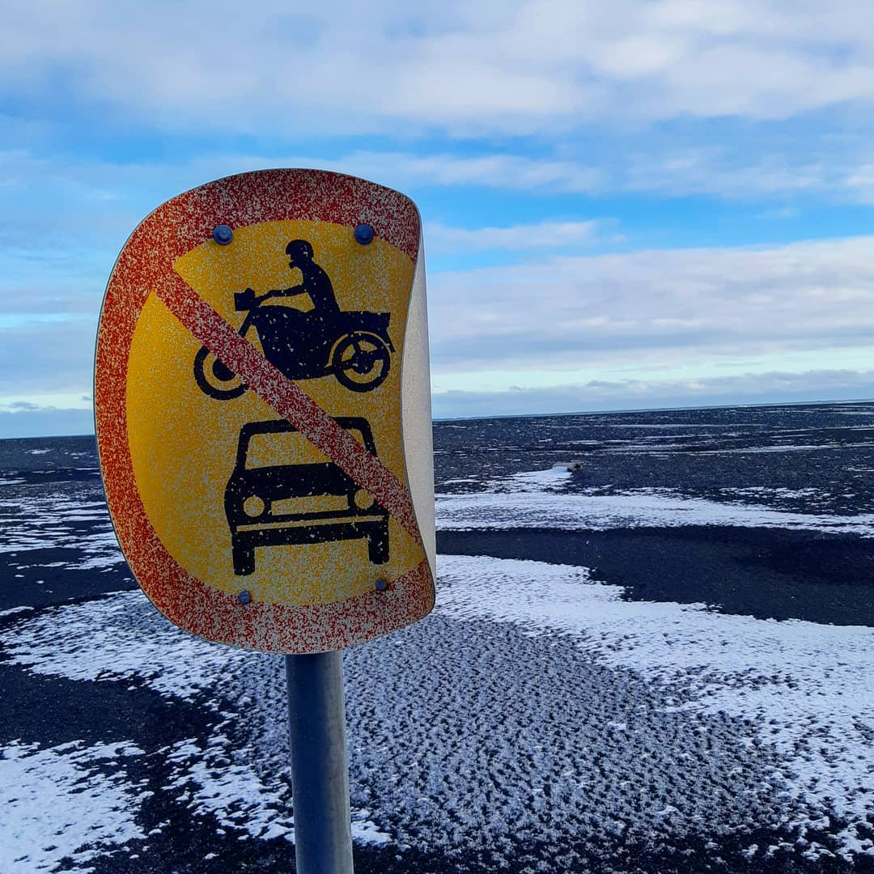
Gagnaöflun
  Þekking yfirverkstjóra
    Spurningalisti
    Viðtöl
    Kortlagning
    Fyrrum starfsmenn
Mynd: Þorleifur Olsen
Notes:
Gagnaöflunin fór fyrst og fremst í gegnum yfirverkstjóra sem bera ábyrgð á svæðunum við hringveginn.
Þeir fengu spurningarlista sem hver og einn þeirra fyllti samviskusamlega út.
Svo fengu þeir kort af svæðinu sínu og lista yfir atburði sem þeir áttu að teikna inn á kortið.
Flestar myndirnar eru einnig frá þeim.
Við tókum líka viðtöl við fyrrum yfirverkstjóra og svæðisstjóra Vegagerðarinnar sem gáfu okkur innsýn inn rekstur og skráningar fyrri tíma.

Slide 7

Gagnaöflun
  Atvikaskráning
    Dagbækur
    Elit-kerfið
  Viðtöl
    Innanhúss
    Veðurfræðingur Vg
  Veðurstofan
Notes:
Atvikaskráning fer fram á vaktstöð Vegagerðarinnar sem er staðsett á Höfuðborgarsvæðinu og á Ísafirði.
Atvikaskráningin er tvíþætt, annars vegar með dagbókarskráningu í Lotus notes kerfinu og hins vegar með punktskráningu í Elit-kerfinu. Skráningar Elit kerfisins er það sem við sjáum á umferðin.is.
Gaman að segja frá því að atvikaskráning hófst í lok 9. áratugs seinustu aldar í svokölluðu spjaldskráningarkerfi og náði þá einungis yfir vetrarþjónustu svæðanna og hét þá færðarskráning.
Við tókum viðtöl innan húss við starfsfólk áætlanadeildar, umferð og umferðaröryggi, hafnir, hönnun, vegaþjónustu og auðvitað vaktstöðvar.
Við fengum til okkar Einar Sveinbjörnsson, veðurfræðing Vegagerðarinnar í stutt viðtal og fræddumst um skráningarnar hans.
Og veðurstofan deildi með okkur kortagögnum yfir snjóflóð, skriður og grjóthrun sem þau hafa skráð hjá sér.

Slide 8
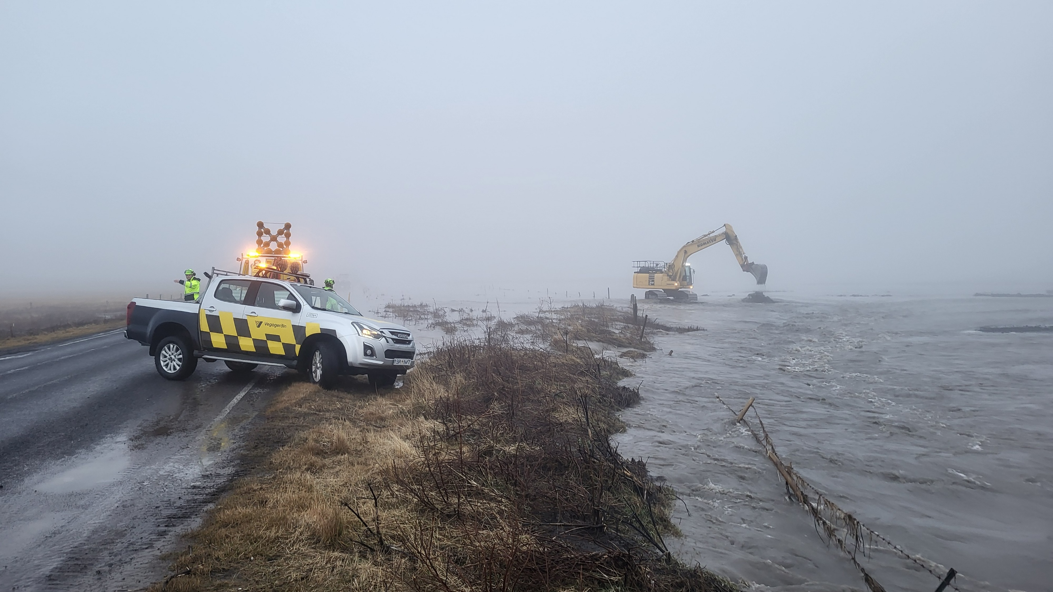
Flóð
Mynd: Ágúst Freyr Bjartmarsson
Notes:
Þá eru það myndir af atvikum, allar myndirnar eru frá árunum 2024-2025. Hér sjáið þið Bakkakotsá á svæðinu hans Gústa í Vík. Áin tók ekki við vatnsmagninu og það flæddi yfir vegi. Grafan sem þið sjáið þarna fyrir aftan er að byggja varnargarð fyrir veginn, þetta er þann 9. des 2024.

Slide 9
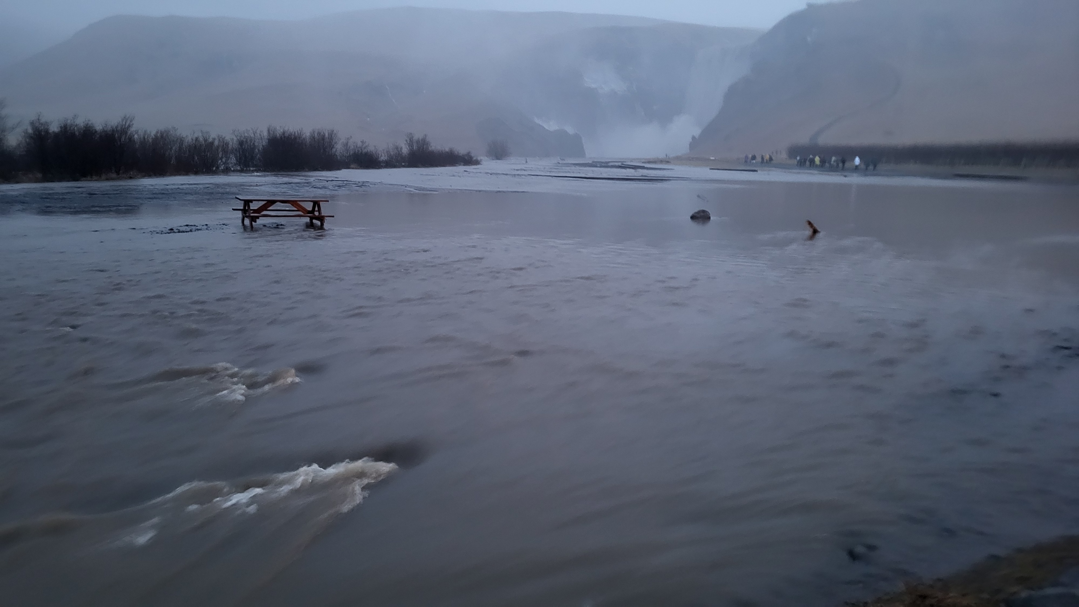
Flóð
Mynd: Ágúst Freyr Bjartmarsson
Notes:
Í þessu sama óveðri flæddi Skógá yfir bakka sína. Skógarfoss er í bakgrunn.

Slide 10
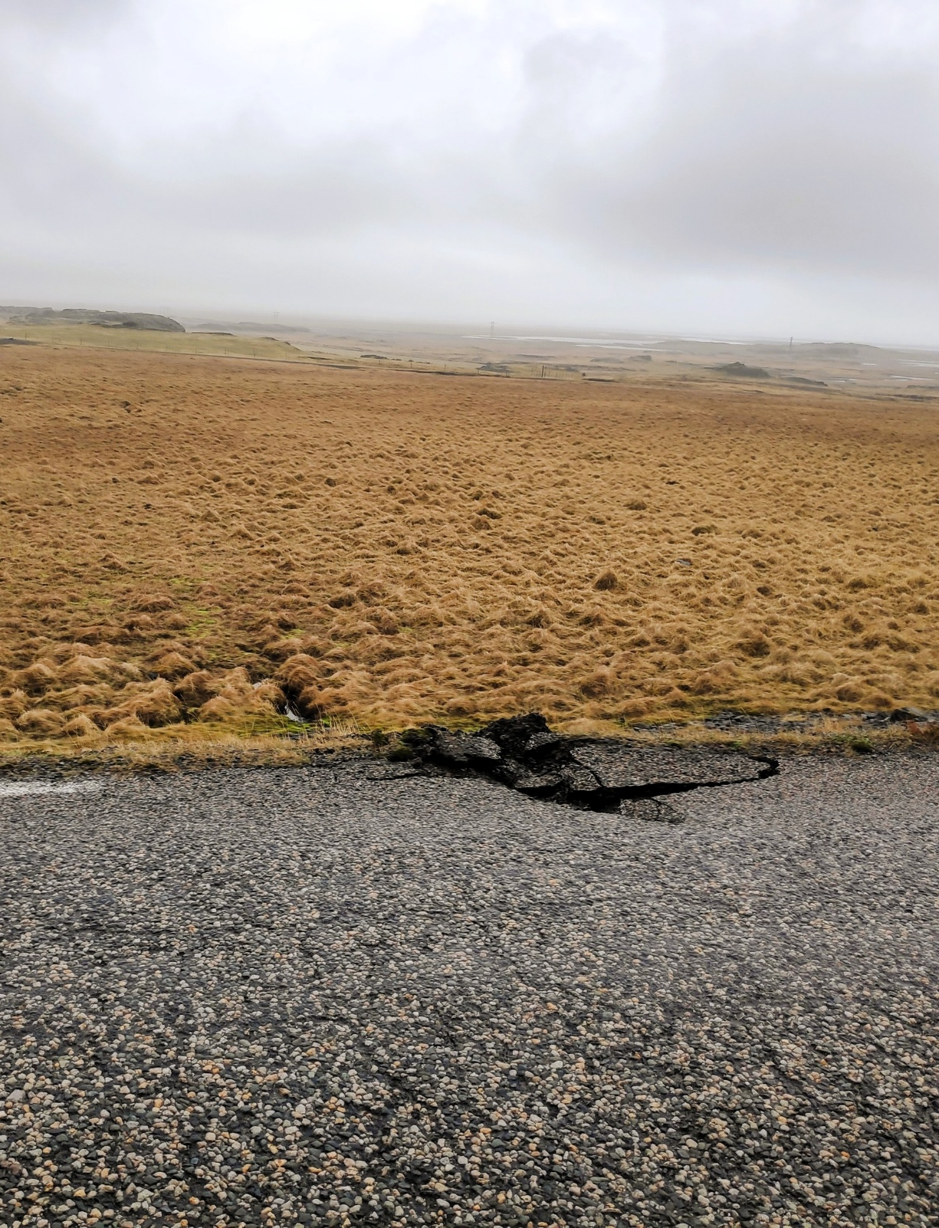
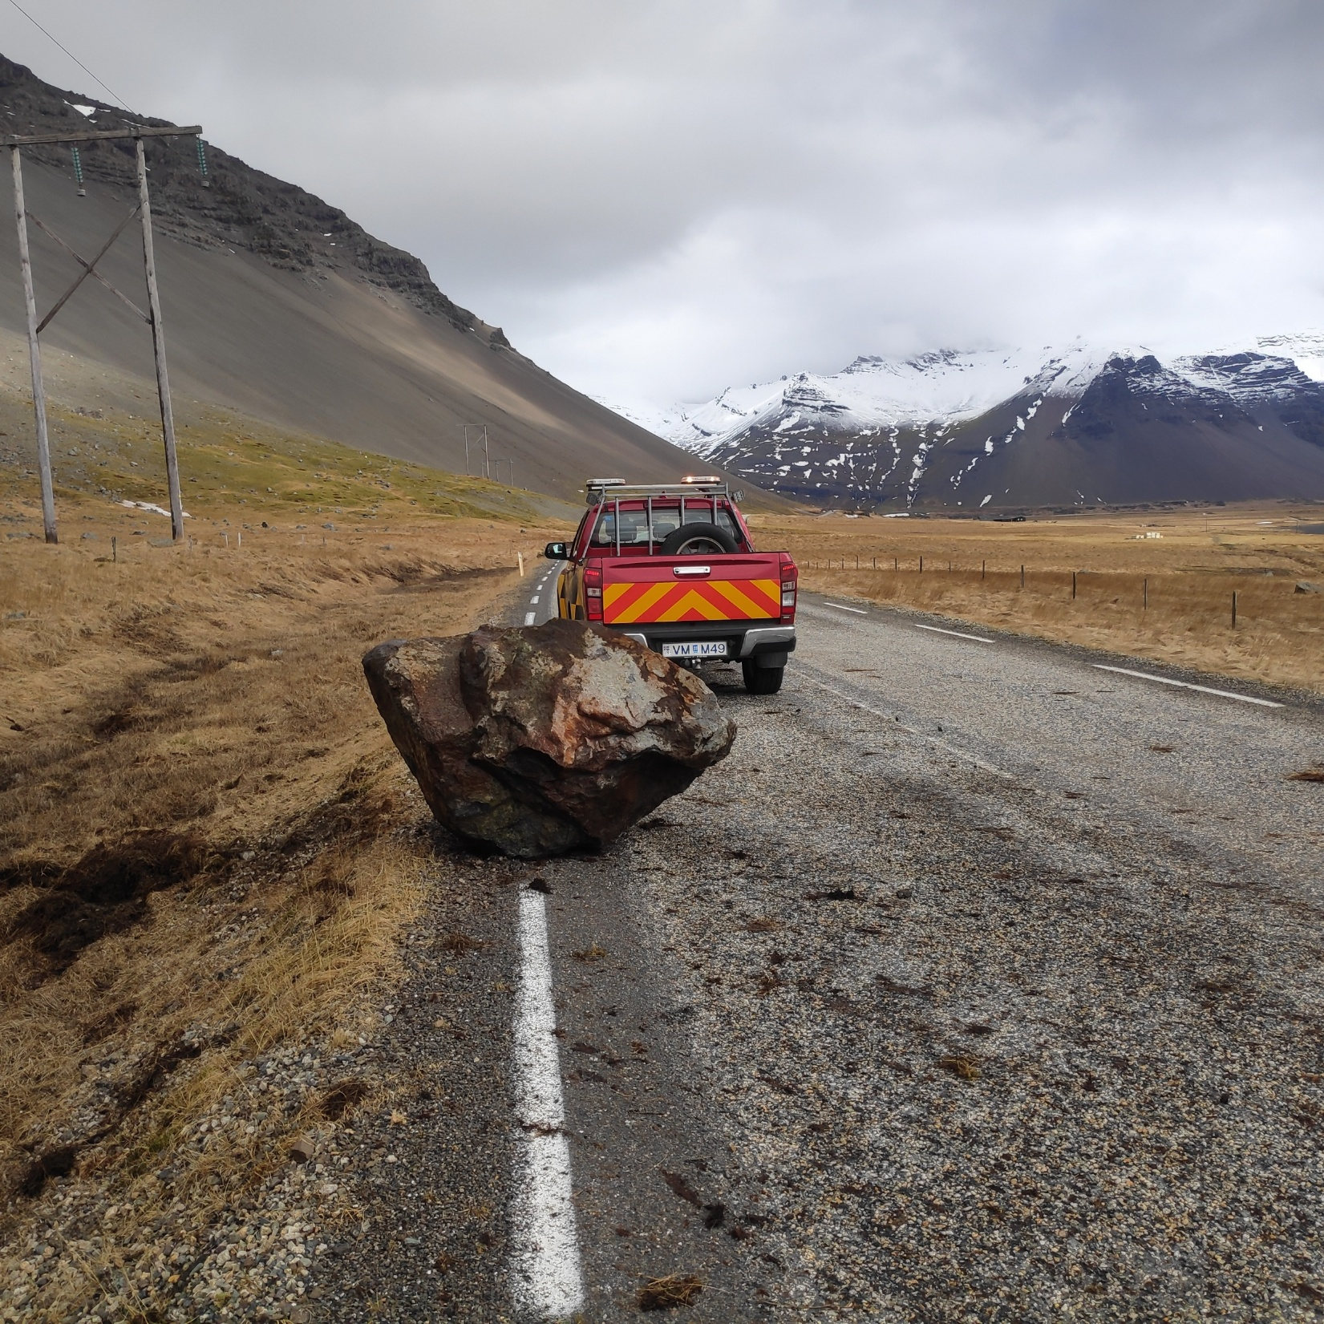
Grjóthrun
Myndir: G. Rúnar Sigurðsson
Notes:
Hér sjáið þið myndir frá Rúnari á Höfn.
Fyrri myndin er af sári í vegi vegna grjóthruns á milli Volasels og Þorgeirstaðar, fyrir þá sem þekkja til.
Á seinni myndinni sjáið þið stóran stein sem hafnaði rétt inná vegi við Svínhóla.
Bæði eru dæmi um næstum því slys en blessunarlega fór allt á besta veg í báðum tilfellum.

Slide 11
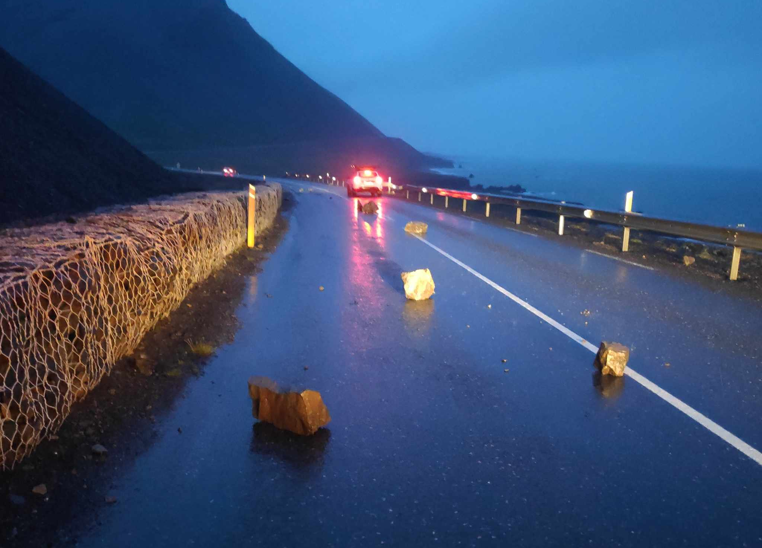
Grjóthrun
19.8.2024
Mynd: G. Rúnar Sigurðsson
Notes:
Hér sjáið þið mynd af dæmigerðu grjóthruni í Hvalnesskriðum og varnagarða. Megnið af grjótinu sem kemur þarna niður stöðvast á varnargarðinum en þó kemur það fyrir að hnullungar skoppi yfir. Þetta atvik átti sér stað þann 19. ágúst 2024.

Slide 12
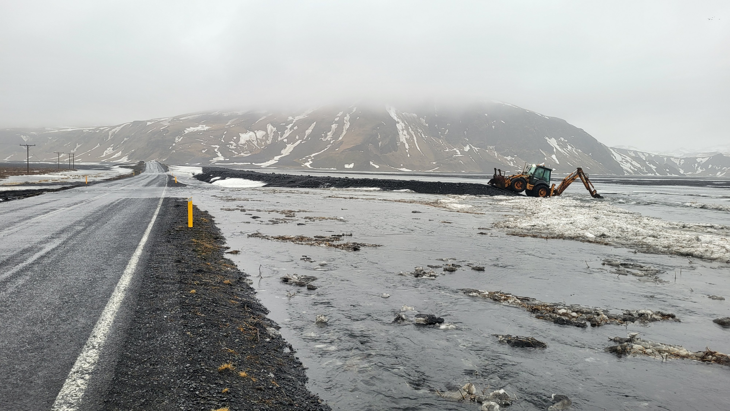
Krapaflóð
26.2.2024
Mynd: Ágúst Freyr Bjartmarsson
Notes:
Krapaflóð í Múlakvísl 26. feb. 2024. Hér flæddi yfir veginn og aftur var grafan send út í ánna að byggja upp varnargarð.

Slide 13
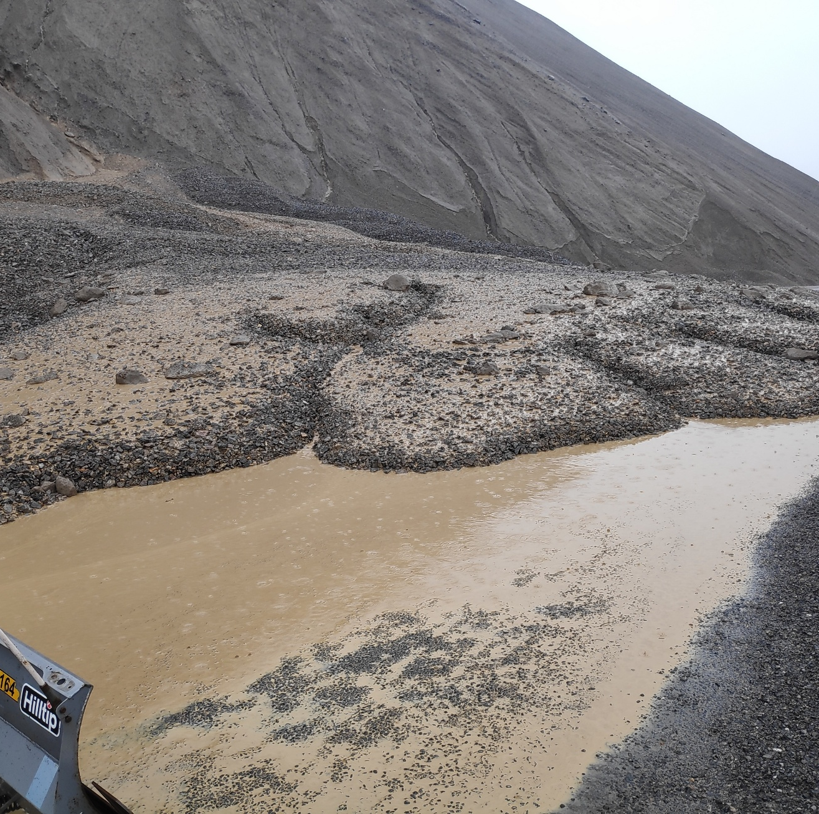
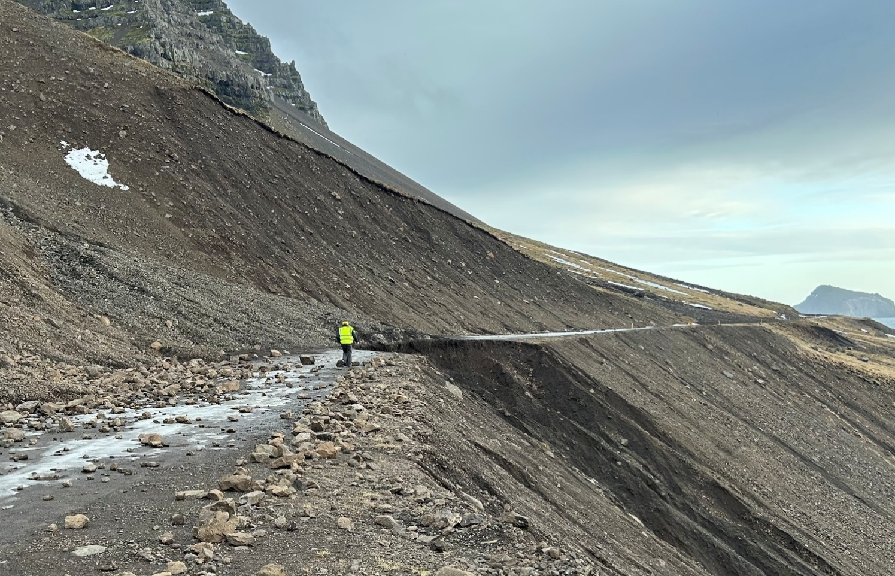
Skriður
5.8.2020
9.2.2025
Mynd: Hinrik Þór Einarsson
Mynd: G. Rúnar Sigurðsson
Notes:
Hér sjáið þið mynd frá því í febrúar á þessu ári. Myndin er af Staðarskriðum, sem eru Fáskrúðsfjarðar megin við Vattarnes. Þær eru reyndar ekki staðsettar á Hringveginum en sýna skriðu sem tók veginn alveg í sundur en vegurinn sjálfur endaði út í sjó.
Seinni myndin er frá 5. ágúst 2020 en fær að fylgja með þar sem hún markar annan daginn hans Rúnars í nýrri vinnu sem yfirverkstjóri Hafnar.

Slide 14
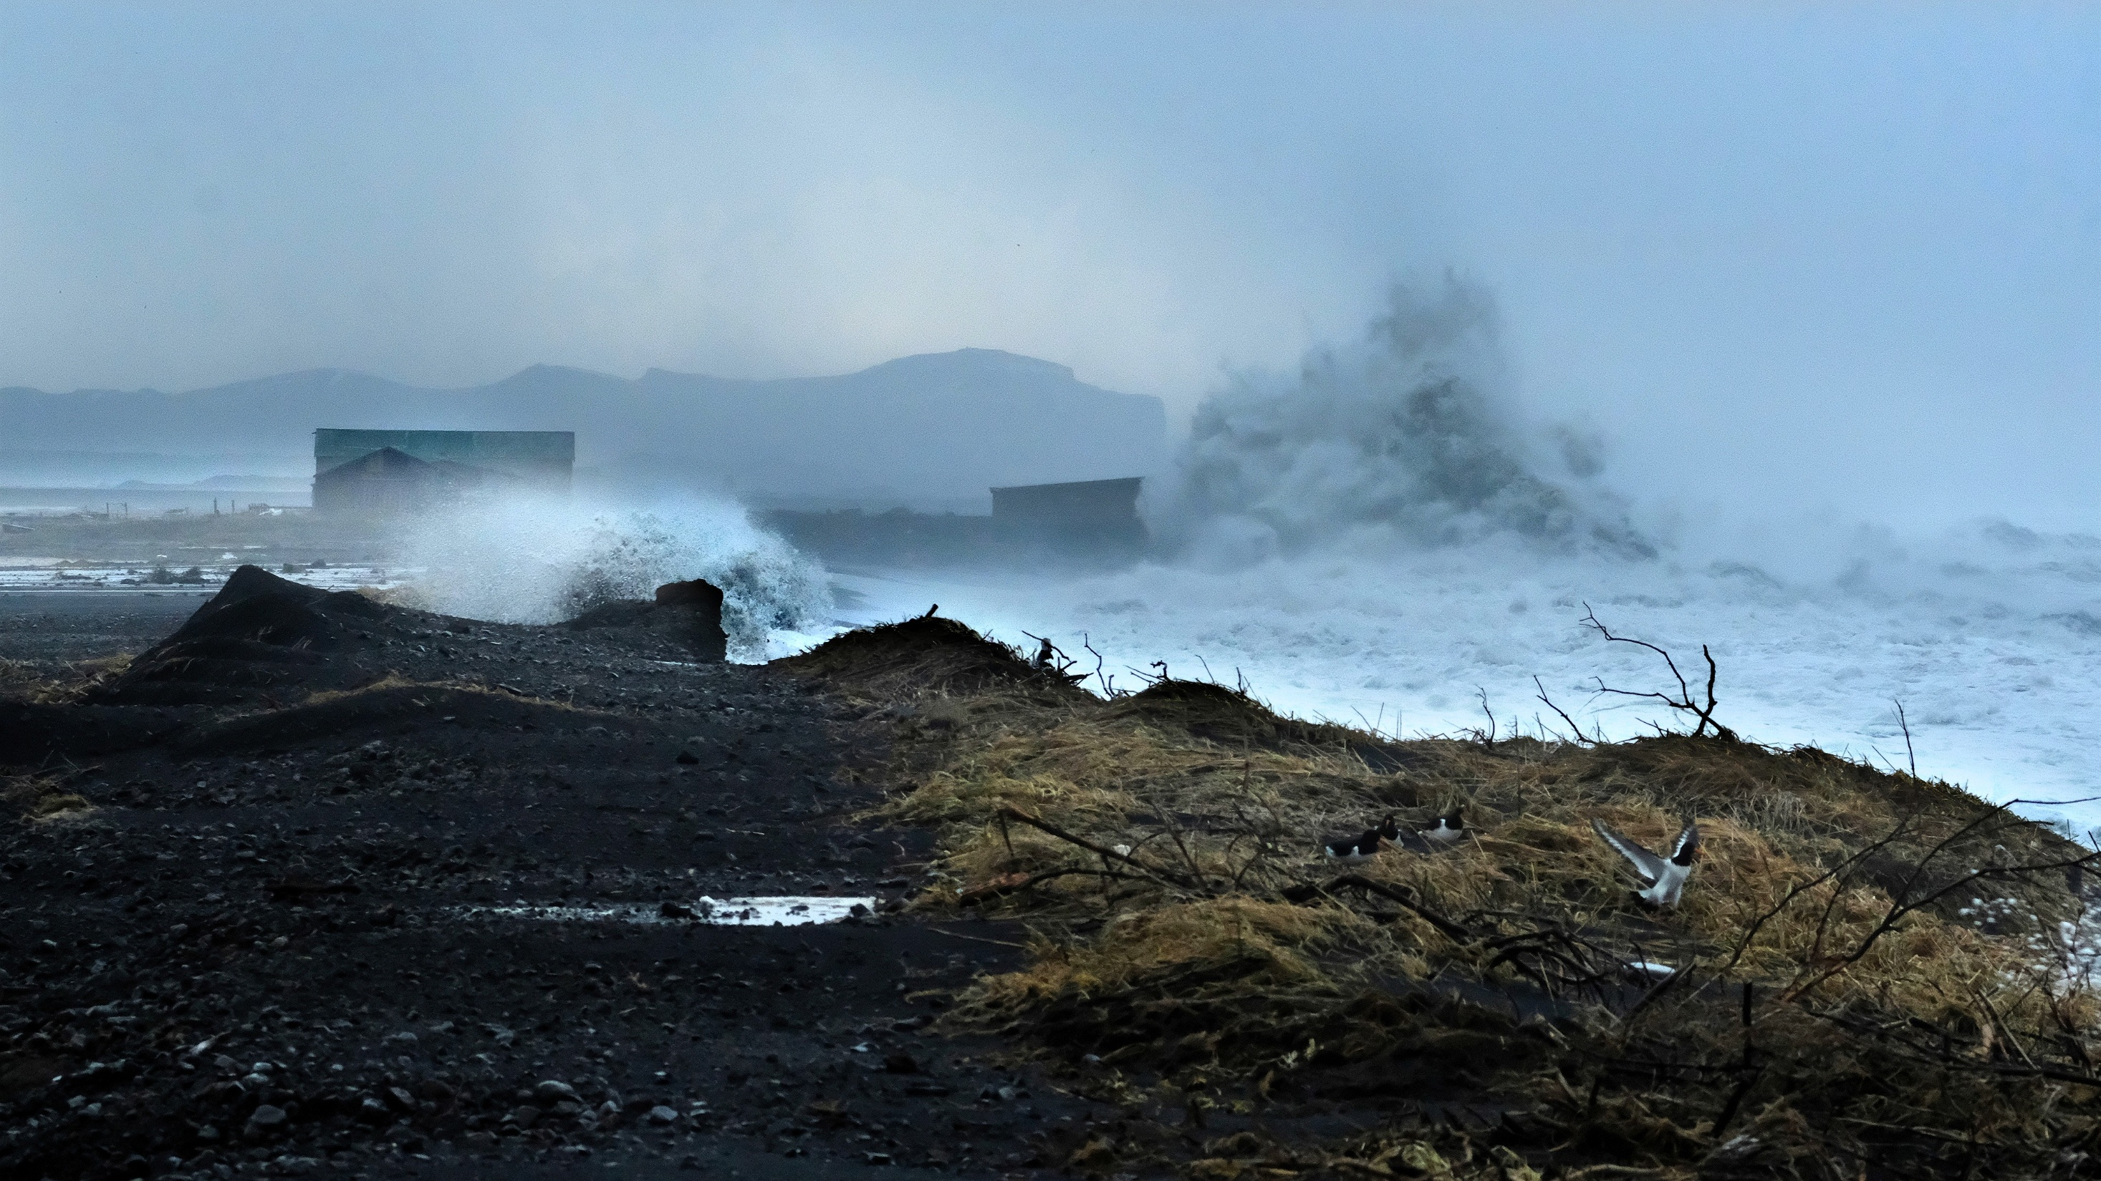
Sjávarflóð
31.3.2025
Mynd: Ágúst Freyr Bjartmarsson
Notes:
Óveðrið 31. Mars 2025. Hesthús og skúr, hesthúsin skemmdust en skúrinn fór í óveðrinu ásamt varnargarðinum sem stóð fyrir neðan hann. U.þ.b. 40 metrar af landi fóru í einu óveðri.

Slide 15
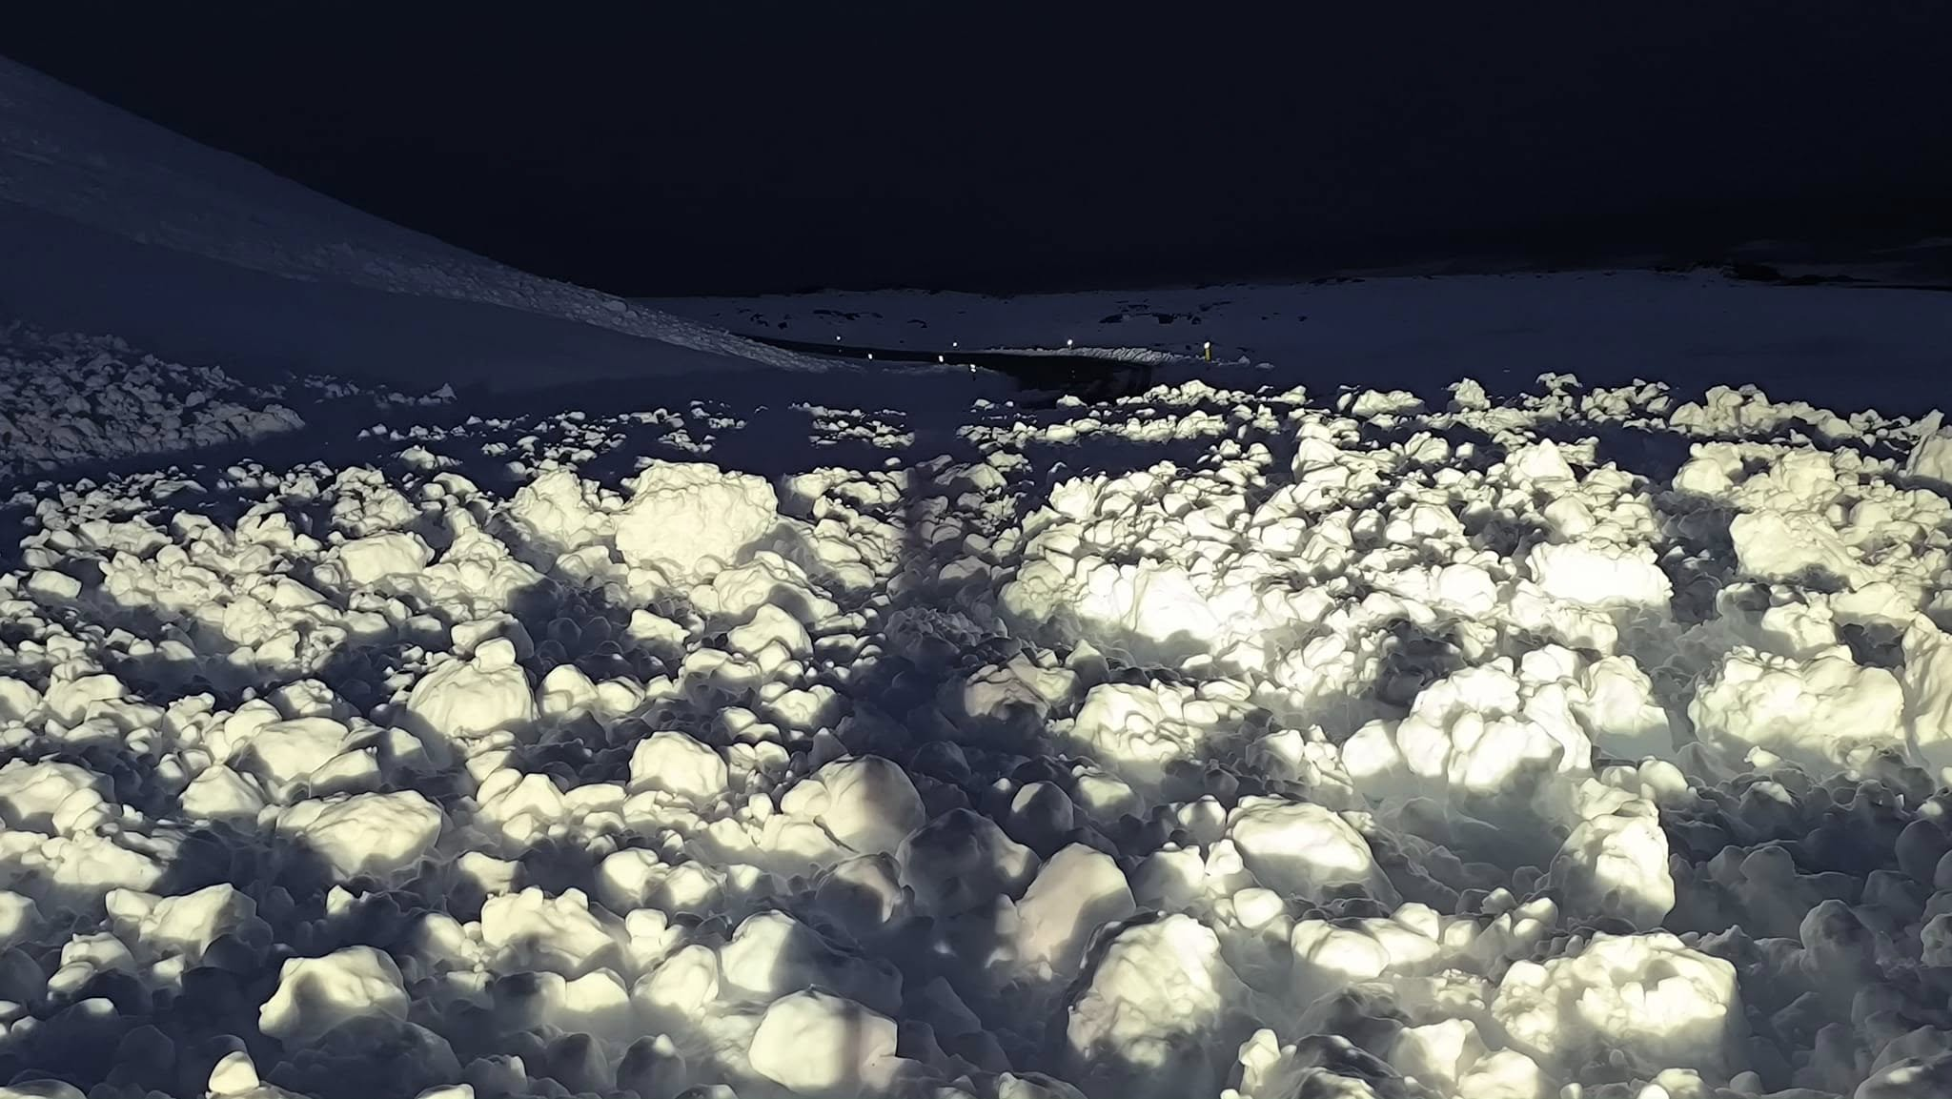
Snjóflóð
20.1.2025
Mynd: Jón Kristófer Guðbjörnsson
Notes:
Krossanesbotn, 50 m flóð. þann 20. janúar 2025

Slide 16
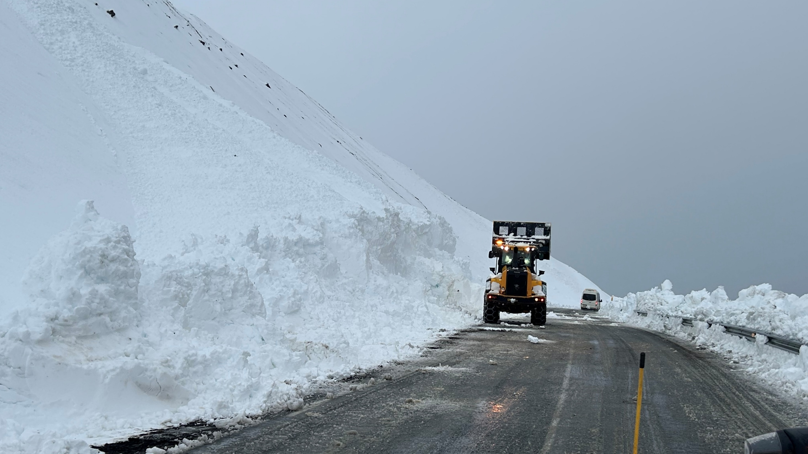
Snjóflóð
20.1.2025
Myndir: Hinrik Þór Einarsson
Notes:
Hökulvíkurgil í Hökulvík þann 20. janúar 2025

Slide 17
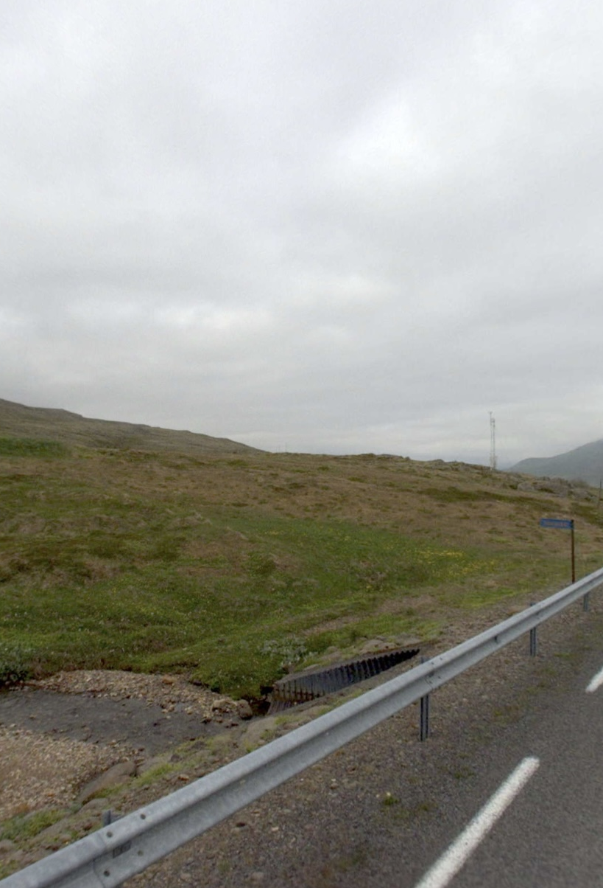
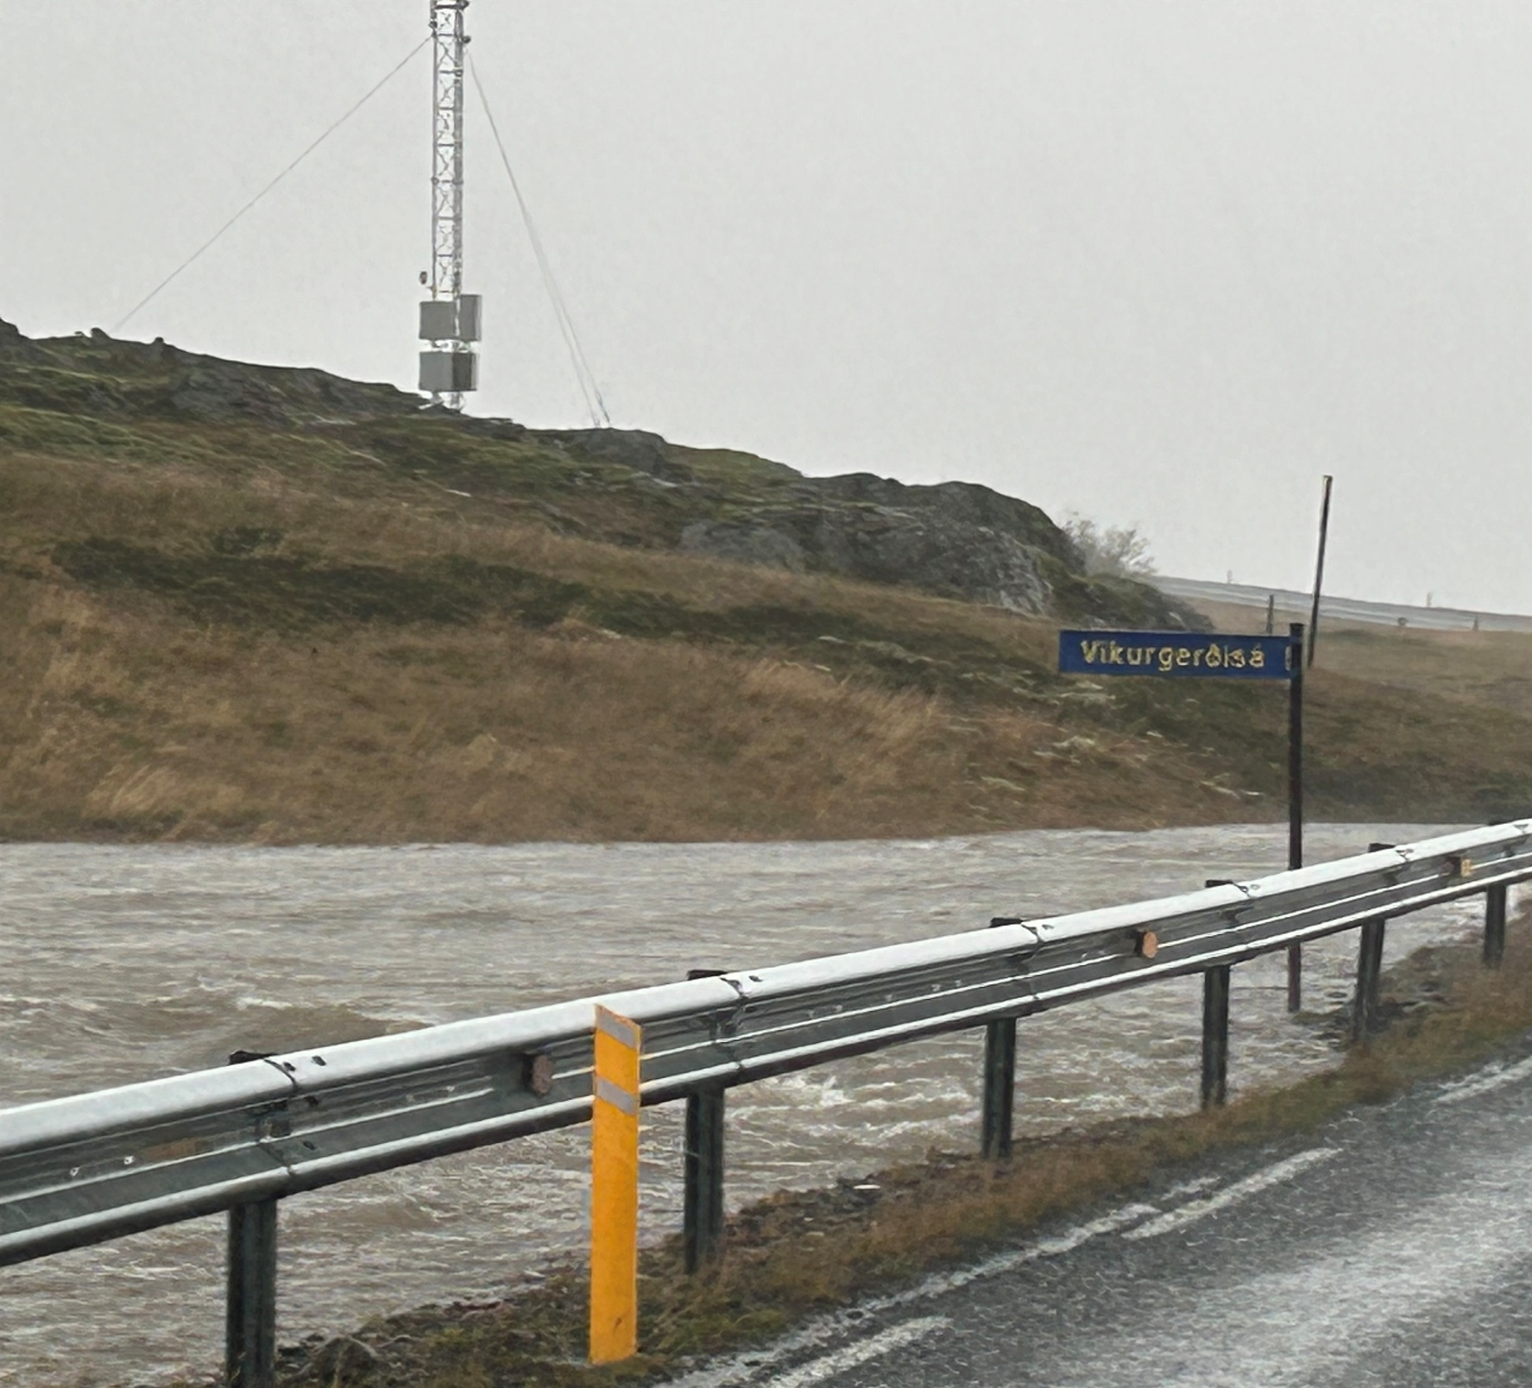
Vatnavextir
26.9.2025
Myndir: Hinrik Þór Einarsson
Notes:
Vatnavextir Víkurgerðisá í Fáskrúðsfirði núna í haust. Á fyrri myndinni sjáið þið aðstæður á venjulegum degi, stórt og gott ræsi og lítið vatnsmagn í ánni. Á seinni myndinni sjáið þið ánna eftir hressilega vatnavexti núna og hún fyllir alveg gilið.

Slide 18
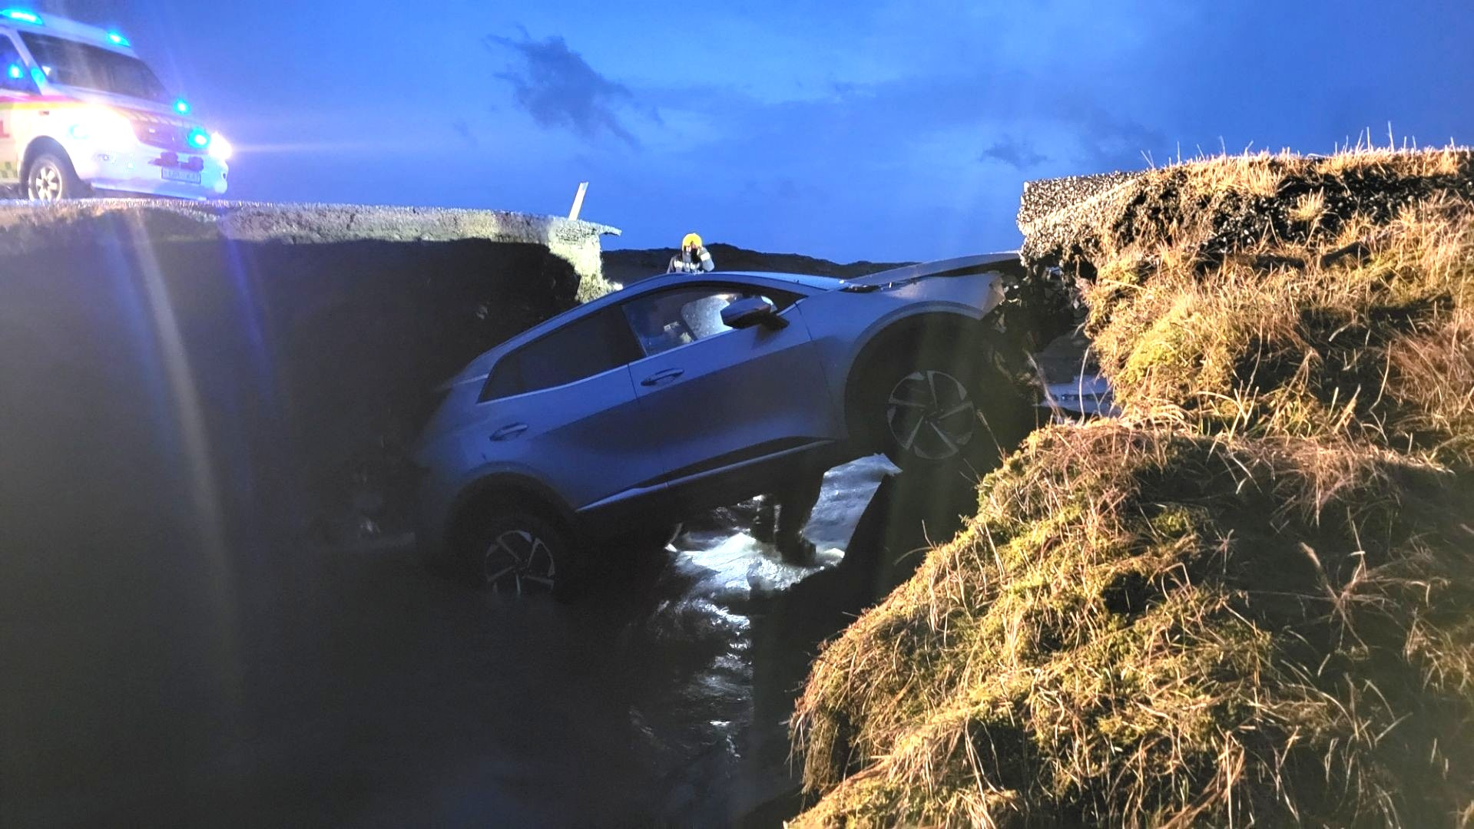
Vatnavextir
6.2.2025
Mynd: Guðmundur Hjálmar Gunnlaugsson
Notes:
Karlsstaði á Berufjarðarstönd og er tekinn þann 6. febrúar 2025.

Slide 19
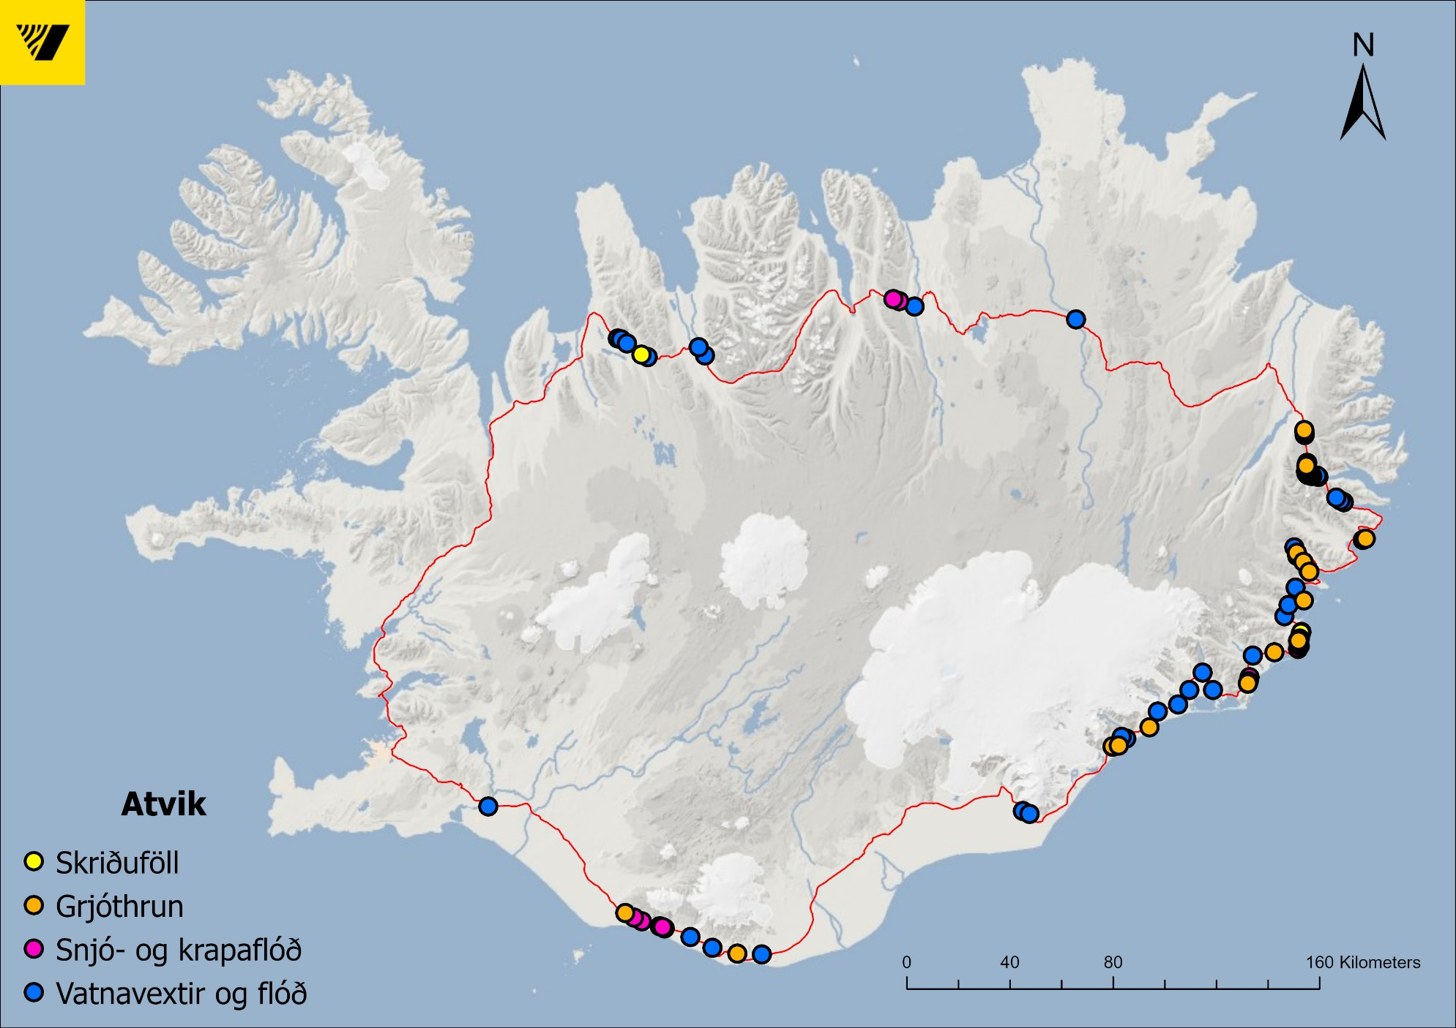
Huglæg kortlagning
2014-2025
  Yfirverkstjórar
  Hringvegurinn
  4 megin flokkar
Notes:
Þetta er huglæg kortlagning yfirverkstjóranna, þetta er ekki eiginleg kortlagning atvika heldur svæðin sem yfirverkstjórarnir vakta. Við takmörkuðum okkur við fjóra flokka, sex tegundir atvika.
Skriðuföll sjáum við mest fyrir austan á svo kölluðum skriðusvæðunum. Sama má segja um grjóthrun, þó að það sé vissulega á fleiri stöðum þá er það mest fyrir austan og sunnan land.

Slide 20
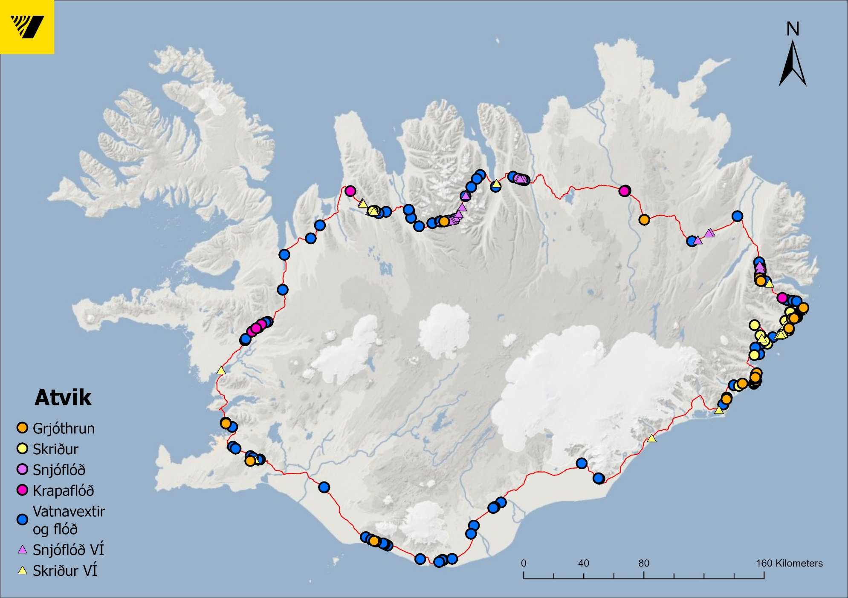
Hlutlæg kortlagning
2014-2025
  Atvikaskráning
  Vegagerðin og Veðurstofan
  Atvik í 100m radíus frá vegi
Notes:
Hlutlæg kortlagning sem nær yfir öll skráð atvik, bæði frá Vegagerðinni og Veðurstofu Íslands.

Slide 21
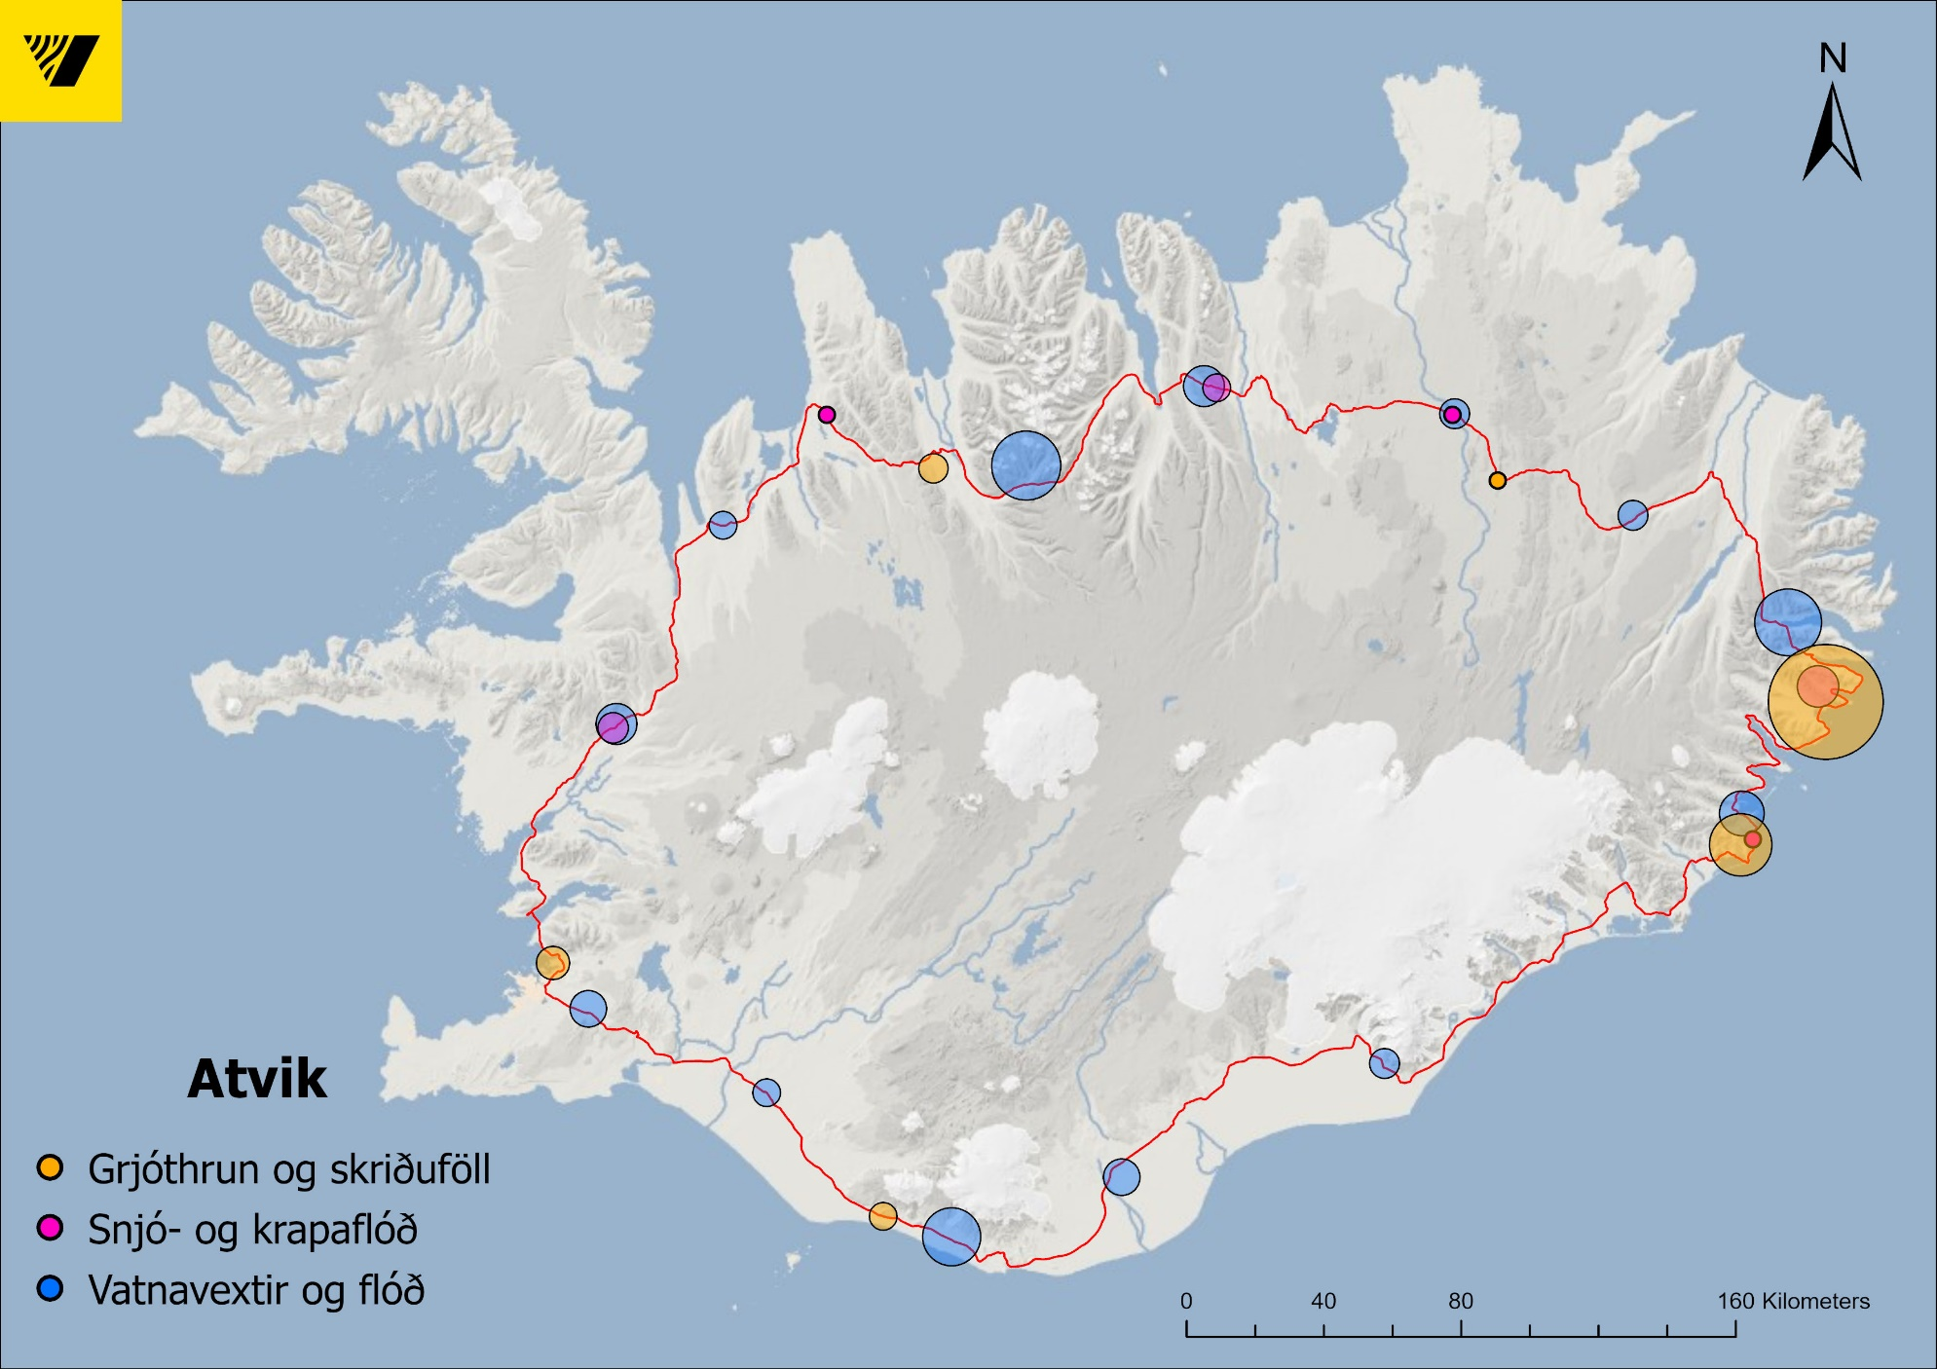
Þyrpingar atvika
2014-2025
  Atvikaskráning
  3 megin flokkar:
    Grjóthrun
    og skriður
    Snjó- og krapaflóð
    Flóð og vatnavextir

Slide 22
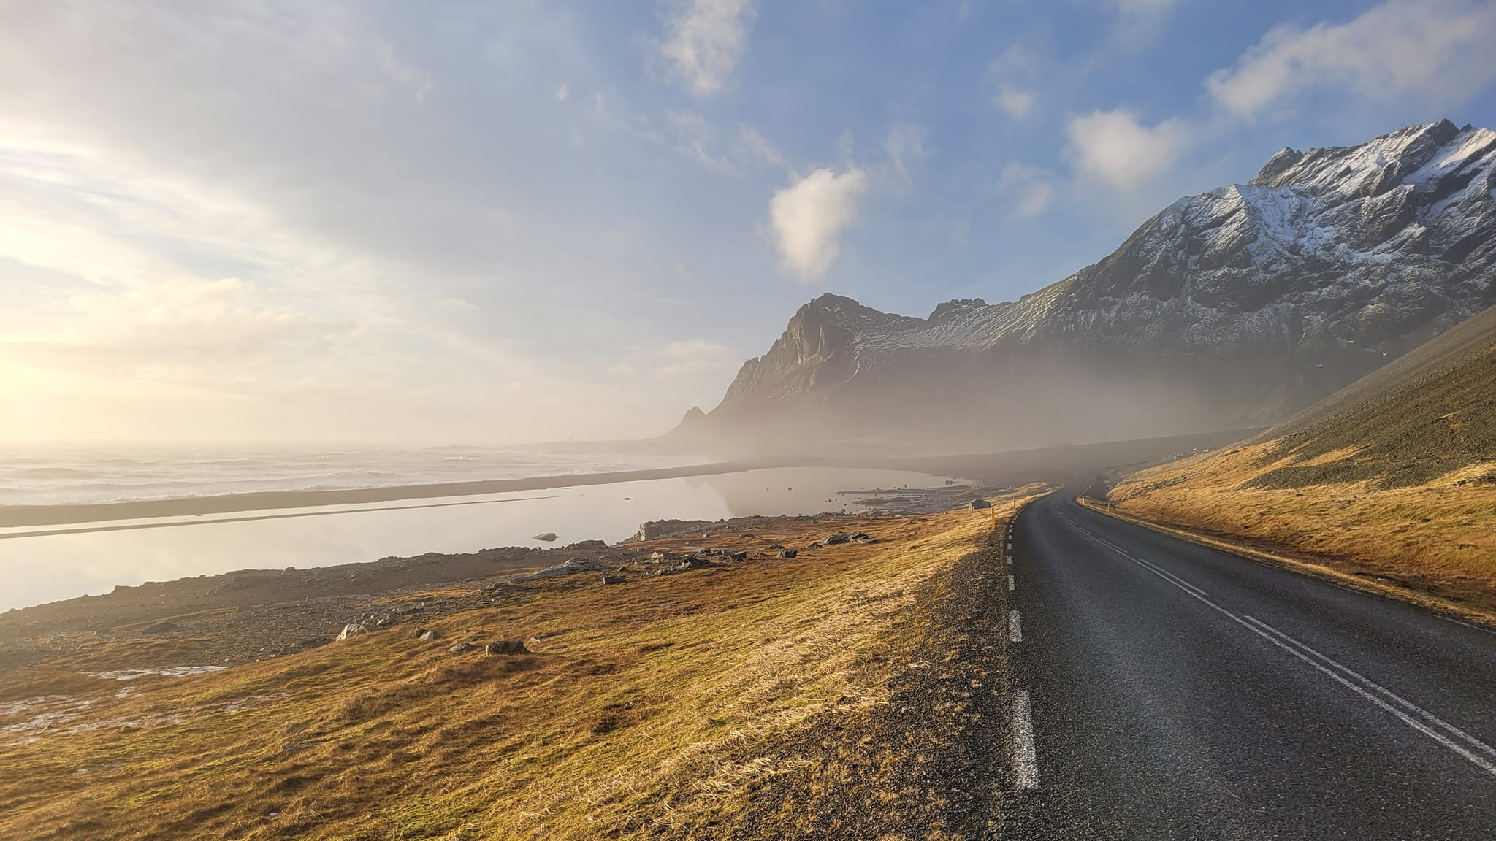
Samantekt
Skráningum hefur farið fram og alltaf verið að bæta þær
Suðausturland mesta áhrifasvæðið
Mikilvægt að samþætta skráningarleiðir
Tafir og truflanir valda oft meiri kostnaði en skemmdir á innviðum
Notes:
Mikilvægt að taka fram að skráningum hefur farið mikið fram á seinustu árum og það er alltaf verið að bæta þær. Atvikaskráning undirstaða að góðum undirbúningi
Það kemur kannski ekki á óvart að mesta áhrifasvæðið er á Suðausturlandi þó að nóg sé að gera á öðrum landshlutum.
Fjöldi ökumanna, ársdags– og vetrardagsumferð hefur áhrif og það er það sem við höfum í hyggju að skoða í næstu rannsókn.
Nauðsynlegt er að samræma og samþætta allar helstu skráningarleiðir, þannig að við séum betur í stakk búin til að auka aðlögunarmöguleika og tryggja öryggi vegfarenda um svæðið - jafnvel áður en að atburðir eiga sér stað og með því draga úr samfélagslegum kostnaði. Efnahagslegt tjón vegna tafa og truflana á samgöngum vegur oft þyngra en skemmdir á mannvirkjum sjálfum.

Slide 23
Takk fyrir
Mynd: Þorleifur Olsen
Notes:
Mikilvægt að taka fram að skráningum hefur farið mikið fram á seinustu árum og það er alltaf verið að bæta þær. Atvikaskráning undirstaða að góðum undirbúningi
Það kemur kannski ekki á óvart að mesta áhrifasvæðið er austurland þó að nóg sé að gera á öðrum landshlutum.
Fjöldi ökumanna, ársdags– og vetrardagsumferð hefur áhrif og það er það sem við höfum í hyggju að skoða í næstu rannsókn.
Nauðsynlegt er að samræma og samþætta allar helstu skráningarleiðir, þannig að við séum betur í stakk búin til að auka aðlögunarmöguleika og tryggja öryggi vegfarenda um svæðið - jafnvel áður en að atburðir eiga sér stað og með því draga úr samfélagslegum kostnaði. Efnahagslegt tjón vegna tafa og truflana á samgöngum vegur oft þyngra en skemmdir á mannvirkjum sjálfum.

